Slide 1
HIDA : Pistes pour traiter LA COURSE À L’ESPACE DEPUIS LA SECONDE GUERRE MONDIALE
à travers Objectif Lune et On a marché sur la Lune d’Hergé
PROBLÉMATIQUE : En quoi l’œuvre reflète-t-elle le contexte géopolitique, psychologique et technique de la course à l’espace dans les années 1950 ?
RÉFÉRENCES BIBLIOGRAPHIQUES
Pour lire les œuvres en petit format et élaborer le synopsis
Hergé, Objectif Lune, On a marché sur la Lune (Les Aventures de Tintin), Casterman, 1954
Pour voir et imprimer les planches originales parues sous forme de feuilleton
http://www.bellier.org/TintinIndex.htm
Pour prendre connaissance des sources scientifiques d’Hergé et du récit de la publication du diptyque :
Pierre Assouline, Hergé, Plon, 1996, pp. 278 à 289
Pour l’analyse du contexte et des personnages (avec des points sur l’épopée spatiale et la guerre froide)
Les personnages de Tintin et l’Histoire, volume 2, Le Point, Historia, 2012
Pour des informations sur les multiples aspects scientifiques qui parsèment les 23 albums de Tintin
Tintin chez les savants - Hergé entre science et fiction, Science & Vie, collection Edition Spéciale, mars 2002
Pour une comparaison entre la vraie mission Apollo et l’expédition inventée par Hergé
Ils ont marché sur la Lune, de la fiction à la réalité, Casterman, 1995
PISTES PÉDAGOGIQUES
FAIRE CONSTRUIRE LE SYNOPSIS DE CHACUN DES DEUX ALBUMS
Compétence « Organiser et synthétiser des informations » [ rédiger un texte ou présenter à l’oral un exposé construit et argumenté en utilisant le vocabulaire historique et géographique spécifique ]
Objectif Lune
De retour d’un voyage, Tintin et le Capitaine Haddock s'aperçoivent que le professeur Tournesol a déserté Moulinsart depuis trois semaines. Ce dernier leur fait parvenir un message leur demandant de le rejoindre en Syldavie. Conduits dans la section astronautique du Centre de Recherches Atomiques de Sbrodj, ils retrouvent leur ami qui travaille dans le plus grand secret à un projet de fusée à propulsion atomique. A la suite d’événement anormaux, d’intrusions dans la base et d’affrontements avec des espions, au cours desquels Tintin est blessé, on comprend alors qu'il y a un traître dans le personnel de l'usine. Un lancement d’essai est effectué et permet de prendre des photographies de la face cachée de la Lune. Mais la fusée doit être détruite pour ne pas qu’elle tombe entre les mains d’une puissance étrangère qui réussit à la détourner. Tournesol décide néanmoins de s'engager dans la construction de la fusée qui permettra de se rendre sur la Lune. Après plusieurs péripéties (l’amnésie du professeur en particulier), Tintin, Milou, Haddock, Tournesol et l'ingénieur Frank Wolff (qui seconde Tournesol) s'embarquent à bord de la fusée. L’album se termine sur un terrible suspens car les passagers perdent connaissance à cause de l’accélération du décollage et ne répondent plus aux appels de la station de contrôle …
On a marché sur la Lune
Après avoir repris connaissance, l’équipage se dirige vers la Lune. Mais les Dupondt se sont embarqués par erreur, ce qui pose un problème d’oxygène pour le reste du voyage. La fusée se pose sans encombre et l’équipe mène une série de recherche sur la Lune. Alors que Tintin est seul à bord, il empêche le colonel Boris (alias Jorgen), un Bordure embarqué clandestinement, de décoller avec la fusée en abandonnant les membres de l’équipage à leur sort. Avec ce nouveau passager supplémentaire, les réserves en d'oxygène sont loin d’être suffisantes et rend l’issue du retour sur terre très incertaine. Frank Wolff se révèle comme étant le traître qui a permis à Jorgen d’embarquer. Mais ce dernier est tué dans une altercation. Pris de remords, Wolff se sacrifie dans l’espoir de sauver le reste de l’équipage, qui finit par arriver in extremis à bon port.

Slide 2
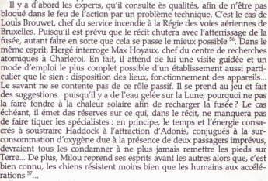
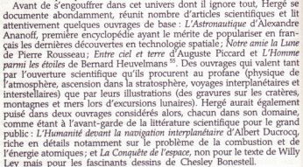
RECHERCHER LES SOURCES QUI ONT INSPIRÉ HERGÉ SUR LE PLAN SCIENTIFIQUE
Compétence « Exploiter et confronter des informations » [ prélever, hiérarchiser et confronter des informations selon des approches spécifiques en fonction du document ou du corpus documentaire ]
Comment Hergé a-t-il exploré la problématique de la recherche spatiale ?
(Pierre Assouline, Hergé, Plon)
METTRE LE RÉCIT D’HERGÉ EN LIEN AVEC LE CONTEXTE DE LA GUERRE FROIDE
Compétence « Exploiter et confronter des informations » [ cerner le sens général d’un document et le mettre en relation avec la situation historique étudiée ]
C’est dans L’Affaire Tournesol (qui suit le diptyque lunaire en 1956) que s’exprime le mieux la métaphore de la guerre froide à travers les tensions entre les deux Etats fictifs que sont la Syldavie et la Bordurie, qui s'affrontent dans un scénario de guerre froide et de course aux armements (représentation symbolique de l’opposition est/ouest, tentative de s’emparer d’une nouvelle arme de destruction massive inventée par Tournesol, espionnage, enlèvements, incidents frontaliers, régime totalitaire bordure…).
Mais les bases de ce contexte métaphorique sont déjà présents dans Objectif Lune et On a marché sur la Lune : c’est bien la lutte entre Bordures et Syldaves pour conquérir l’espace qui est le moteur de l’action (Hergé reconnaissait que les albums auraient été ennuyeux si les aspects techniques n’avaient pas été pimentés par un contexte géopolitique qui lui permet de ménager des moments de suspens et des rebondissements inattendus). Hergé anticipe bien là la course à l’espace entre Américains et Soviétiques qui s’accélère à la fin des années 1950.
D’une manière générale, une des clefs du succès de Tintin tient à la capacité d’Hergé à utiliser l’actualité : Le colonialisme dans Tintin au Congo (1931), l'impérialisme japonais dans le Lotus bleu (1936), la montée des totalitarismes dans le Sceptre d'Ottokar (1939), les tensions au Moyen-Orient dans Tintin au pays de l'or noir (1950), l'avion supersonique long-courrier dans Vol 714 pour Sydney (1968), la guérilla en Amérique latine dans Tintin et les Picaros (1976) ont par exemple conféré à la production du dessinateur belge une portée universelle.
REPLACER L’ÉPOPÉE SPATIALE DE TINTIN DANS LA CHRONOLOGIE DES ÉVÈNEMENTS DE LA COURSE À L’ESPACE DEPUIS 1945
Compétence « Changer les échelles et mettre en relation » [ situer un événement dans le temps court ou long]

Slide 3
ANALYSER LES ASPECTS AYANT TRAIT À L’INNOVATION TECHNOLOGIQUE DANS LES DEUX ALBUMS : Hergé réaliste et visionnaire ou prisonnier de l’approximation littéraire ?
Compétence « Organiser et synthétiser des informations « [lire un texte et en exprimer les idées clés, les parties ou composantes essentielles ]
Compétence « Développer son expression personnelle et son sens critique » [ développer un discours oral ou écrit construit et argumenté, le confronter à d’autres points de vue ]
Hergé n'était pas dans la Lune
D’après l’article de Roland Lehoucq, Robert Mochkovitch, La Recherche, à la suite de leur ouvrage Mais où est donc le temple du soleil ? Enquête scientifique au pays d'Hergé, Vérification de la validité scientifique des Aventures de Tintin et Milou, Flammarion, 2003.
« Quinze ans avant le premier pas d'Armstrong sur la Lune, Hergé y a envoyé ses héros. Il les entraîne dans l'exploration de notre satellite et dans des observations astronomiques. Au passage, il décrit le paysage lunaire et ses caractéristiques. Avec prémonition pour certaines, des erreurs dans d'autres. Mais toujours en raisonnant scientifiquement. Célèbre, la fusée rouge et blanche d'Hergé a aluni au milieu du cirque Hipparque, un des plus grands cratères lunaires. Le paysage est désertique, le ciel noir est rempli d'étoiles et la Terre brille au-dessus de l'horizon. La chaîne de montagnes visible au loin est sans doute la muraille du cirque, qui s'élève à près de 1 200 mètres au-dessus du fond La fusée s'est posée entre deux petits cratères, au voisinage d'un escarpement rocheux qu'on aperçoit au premier plan. Le moins qu'on puisse dire, c'est que le lieu choisi pour l'alunissage n'était pas particulièrement facile. Pour la mission Apollo 11, la NASA avait recherché un terrain aussi peu accidenté que possible, cartographié en détail par les sondes Lunar Orbiter lancées entre 1966 et 1967.
Le paysage lunaire est éclairé par un Soleil en train de se lever, encore bas sur l'horizon est. La Terre est visible dans le ciel. Est-il normal de la trouver à cet endroit ? Pour répondre à cette question, revenons sur notre planète. La Lune nous y présente toujours la même face, dite « face visible ». La rotation de la Lune sur elle-même est en effet synchronisée avec sa révolution autour de la Terre, de sorte que le changement d'orientation de la Lune résultant de sa rotation autour de la Terre est à chaque instant compensé par sa rotation sur elle-même. Vue depuis la Lune, la Terre occupe par conséquent une position quasiment fixe dans le ciel. Cette position dépend bien sûr de la position de l'observateur lunaire. Quelle est donc la position de la Terre dans le ciel du cirque Hipparque ? Comme celui-ci est situé à proximité du centre de la face visible, la Terre se trouve au voisinage du zénith. Elle ne devrait pas être visible sur l'image qui nous est montrée ! De plus, vue de la Lune, la Terre présente aussi des phases. Au premier quartier lunaire doit correspondre une demi-Terre, alors que nous voyons une Terre qui est représentée pleine.
Une fois que la porte extérieure de la fusée a été ouverte, Tintin est saisi par le « spectacle hallucinant » qui s'offre à sa vue. Pour le décrire, il le compare à un « paysage mort, effrayant de désolation ». Il est étonnant de constater que Buzz Aldrin, le deuxième astronaute ayant marché sur la Lune, employa l'expression « magnificent desolation » («désolation magnifique ») pour décrire le spectacle qui s'offrait à lui.
Tintin est aussi frappé par la noirceur du ciel, rempli de milliers d'étoiles qui ne scintillent pas. Hergé a raison. Sur Terre, le bleu du ciel et le scintillement des étoiles sont des conséquences de la présence d'une atmosphère. Celle-ci est constamment animée de mouvements turbulents dans lesquels se mélangent des masses d'air chaud et froid de densités différentes. La propagation de la lumière est affectée par ces variations de densité, produisant ainsi de petites déflexions qui l'écartent d'une trajectoire parfaitement rectiligne. Ce sont ces légers changements de direction, fluctuant au gré des mouvements de l'atmosphère, qui provoquent le scintillement.
Un petit pas pour Tintin
Que faire quand, pour la première fois dans l'histoire de l'humanité, on débarque sur la Lune ? Le professeur Tournesol et les responsables de la NASA se sont posé la question. Quel temps consacrer à l'émotion, aux paroles historiques, aux symboles, à la science, au tourisme ? La situation de Tintin et de ses amis, qui passent deux semaines sur la Lune, est cependant très différente de celle de Neil Armstrong et de Buzz Aldrin, qui ont bénéficié de seulement deux heures de marche lunaire.

Slide 4
Les premiers équipements mis en place par Tournesol sont des instruments d'optique et des caméras. En installant un observatoire sur la Lune, le professeur compte manifestement profiter des conditions favorables à l'observation astronomique en l'absence d'une atmosphère. La possibilité de créer un observatoire lunaire a été effectivement envisagée. C'est plutôt sur la face cachée que les télescopes devaient être placés afin d'éviter la présence gênante de la Terre dans le ciel (le clair de Terre lunaire est cinquante fois plus brillant que notre clair de Lune) ; ce serait aussi l'endroit idéal pour placer des radiotélescopes qui seraient ainsi isolés du « bruit » des ondes électro-magnétiques émises par les activités humaines.
Les activités menées sur la Lune du 3 au 6 juin sont décrites dans le journal de bord de Tournesol. Il est étonnant qu'à aucun moment ne soit mentionnée la collecte de roches lunaires. Le retour sur Terre de ces échantillons était une priorité absolue des missions Apollo. Glisser quelques fragments de roche dans l'une des poches de sa combinaison fut d'ailleurs la première chose que fit Armstrong, ses pieds à peine posés sur le sol lunaire. Il fallait être sûr d'avoir réalisé cette tâche prioritaire en cas de départ précipité ; ce n'est qu'ensuite qu'il a déployé l'antenne de communication. Finalement, Armstrong et Aldrin ont rapporté 21 kilogrammes d'échantillons.
Après l'installation du matériel, la journée du 4 est consacrée aux observations astronomiques. Le télescope est pointé vers les planètes les plus proches, écrit Tournesol. Ce ne serait sans doute pas la priorité d'un astronome car c’est l'étude des rayons cosmiques qui paraît nettement plus intéressante.
De l'eau sur la Lune ?
L'exploration audacieuse d'une grotte lunaire par Tintin et Haddock est certainement l'un des hauts faits de la mission, car ils y découvrent des stalactites, des stalagmites et de la glace ! Est-ce bien raisonnable ? Comme l'explique le professeur Tournesol, il n'y a pas une goutte d'eau liquide sur la Lune et la présence de concrétions calcaires est donc bien improbable... Quant à la glace, c'est une autre affaire ! S'il n'y a pas d'eau liquide sur la Lune, c'est qu'elle ne pourrait y rester bien longtemps. En effet, quand la pression diminue, la température d'ébullition diminue elle aussi. En l'absence d'atmosphère, la pression à la surface de la Lune est quasiment nulle et la chaleur du jour solaire est largement suffisante pour évaporer la moindre flaque en un rien de temps. Exposée au Soleil, la glace subirait le même sort. En revanche, dans des régions abritées de la lumière solaire, comme une grotte, elle pourrait subsister un peu plus longtemps. La température y est quasiment constante, cette stabilité étant la conséquence de l'inertie thermique et de l'isolation des roches. Dans une cavité lunaire, la température atteindrait ? 18 °C. Mais même à ? 18 °C la glace se sublime très vite dans le vide : les couches de glace qui ont été découvertes par Tintin auraient dû disparaître en quelques dizaines d'années.
La cause semblait entendue quand, en 1994, la sonde américaine Clementine détecta des indices de la présence de glace dans les régions polaires. Cette observation surprenante pouvait cependant s'expliquer car, dans les régions polaires de la Lune, le Soleil est toujours très bas sur l'horizon. Une muraille de cratère, même peu élevée, peut alors maintenir une zone étendue dans une ombre permanente. La température s'abaisse en dessous de ? 200 °C et la glace peut subsister plusieurs milliards d'années avant de se sublimer. Les observations de Clementine furent cependant contestées. Quatre ans plus tard, la sonde Lunar Prospector détecta de grandes quantités d'hydrogène autour des pôles. Si cet hydro-gène est effectivement associé à de l'oxygène dans des molécules d'eau (ce qui semble probable), la masse de glace mêlée au sol pourrait atteindre plusieurs centaines de millions de tonnes. Pour tenter de confirmer cette idée de manière définitive, les responsables de Lunar Prospector se sont livrés à une expérience très spectaculaire. Au terme de la mission, ils ont précipité la sonde sur le cratère Mawson, proche du pôle lunaire sud, en espérant pouvoir détecter, depuis la Terre, la vapeur d'eau vaporisée par l'impact. Ils n'y parvinrent pas. Cela dit, la mesure était si difficile que la présence de glace sur la Lune n'a pas pour autant été remise en cause.
D'où peut-elle bien venir ? Sans doute des comètes ! Ces « boules de neige sale » proviennent des confins du système solaire mais peuvent, dans certains cas, s'approcher du Soleil. Ce sont les impacts de comètes sur la Lune ? événements pourtant très rares ? qui expliqueraient les observations effectuées aux deux pôles lunaires. Bien sûr, sous la violence du choc, la comète est dans un premier temps volatilisée, mais dans les régions polaires très froides la vapeur d'eau pourrait reformer de la glace en se recondensant. Hergé avait donc (à moitié) raison : il y a bien de la glace sur la Lune, même s'il n'y a jamais eu d'eau liquide ! »

Slide 5
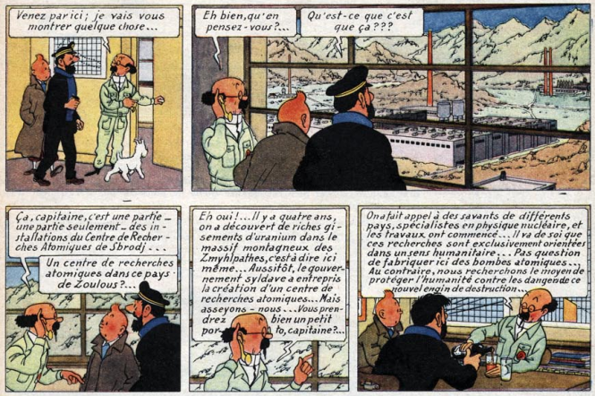
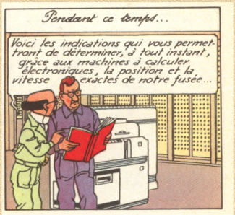
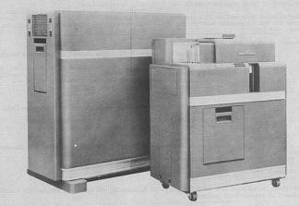
DISCUTER DES REPRÉSENTATIONS MENTALES VÉHICULÉES PAR LES DEUX ALBUMS SUR L’INNOVATION TECHNIQUE DANS LES ANNÉES 1950
Compétence « Développer son expression personnelle et son sens critique » [ développer un discours oral ou écrit construit et argumenté, le confronter à d’autres points de vue ]
Le nucléaire
L’informatique
L’IBM 604 de 1948, un des premiers calculateurs précurseur de l’ordinateur

Slide 6
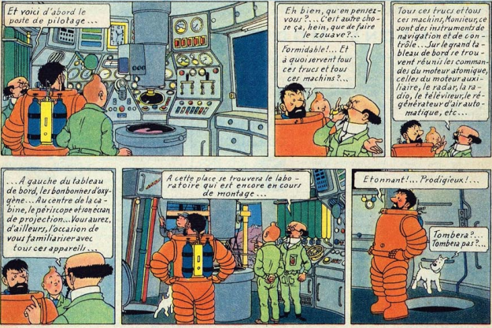
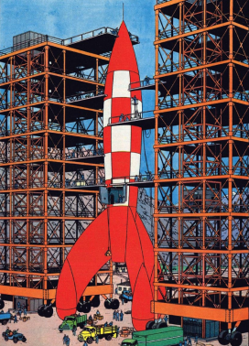
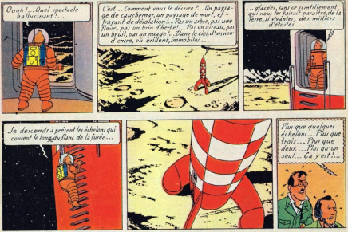
La célèbre fusée est un engin à étage unique capable de décoller et se poser verticalement sur plusieurs ailerons qui font office de pieds. Il reprend les dessins à carreaux apparus sur la fusée germanique « V2 »
Le support à trois pieds ne correspond pas aux quatre ailerons utilisés sur l’ensemble des fusées à décollage vertical de l’époque. La propulsion est classique chimique (acide azotique et aniline précise le Professeur Tournesol) au voisinage de la Terre et nucléaire dans l’espace (la tournesolite à base de silicone résistant à la chaleur de la désintégration nucléaire)..
La technologie aérospatiale
Une fois que la porte extérieure de la fusée a été ouverte, Tintin est saisi par le « spectacle hallucinant » qui s'offre à sa vue. Pour le décrire, il le compare à un « paysage mort, effrayant de désolation ». Il est étonnant de constater que Buzz Aldrin, le deuxième astronaute ayant marché sur la Lune, employa l'expression « magnificent desolation » (« désolation magnifique ») pour décrire le spectacle qui s'offrait à lui.
La conquête de l’espace

Slide 7
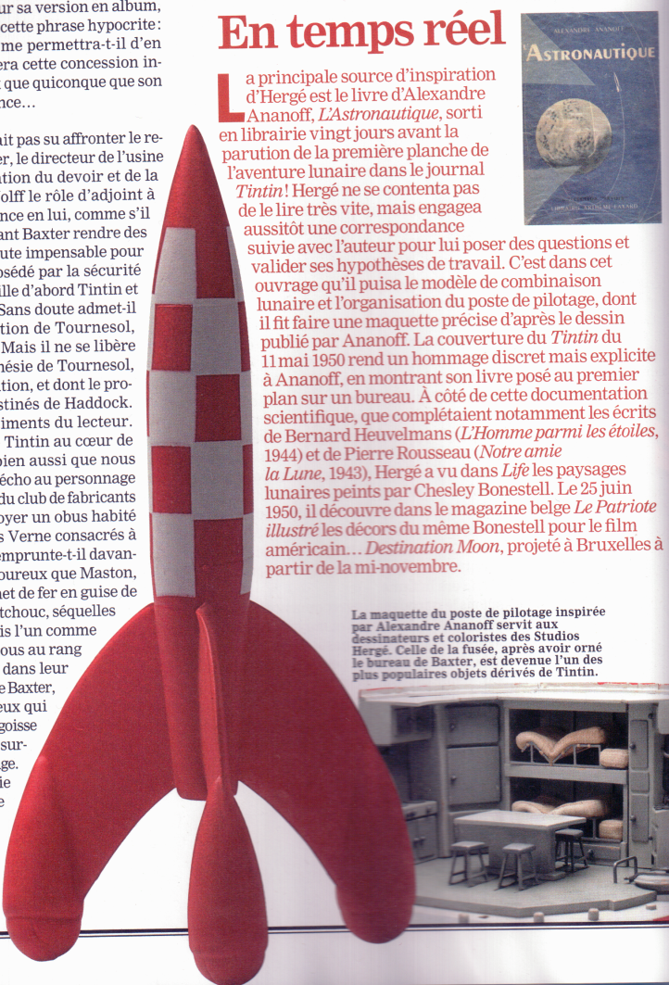
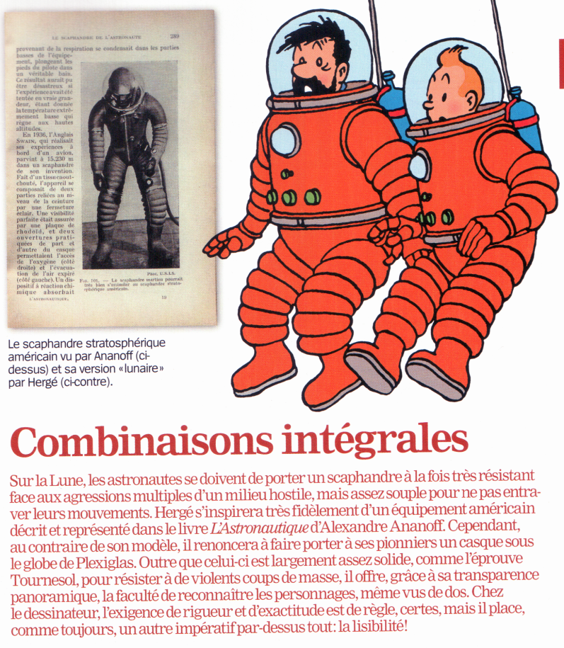
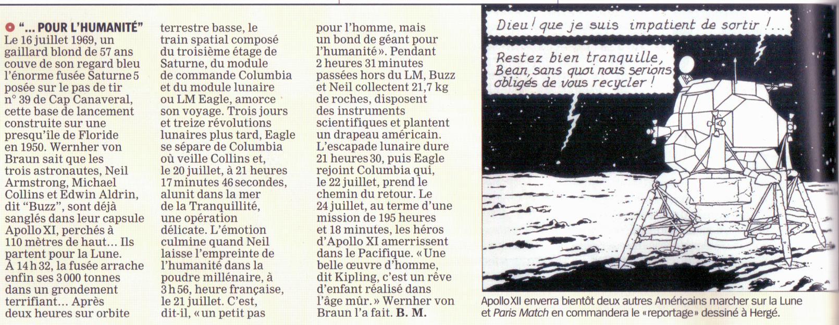
Hergé et la littérature d’anticipation de son époque
Hergé et les missions « Apollo »

